Slide 1






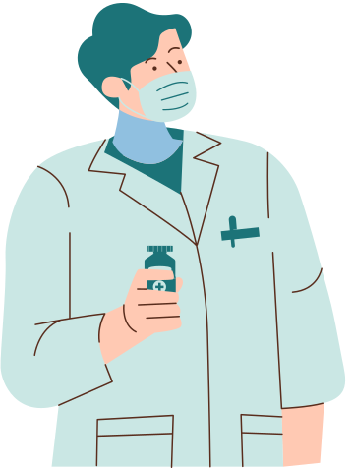
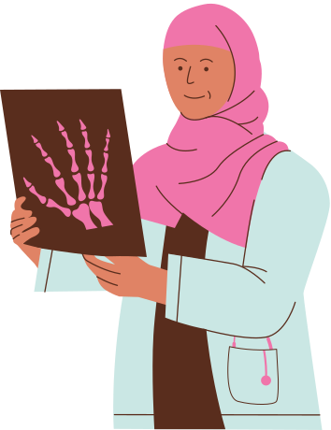

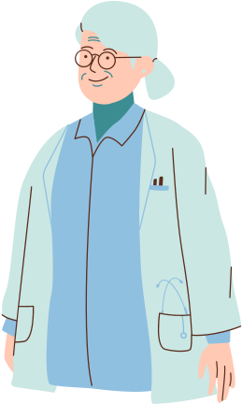
HELLO
wellcome to group 2

Slide 2



THÀNH VIÊN:
1, Nguyễn Mai Linh (nhóm trưởng): thiết kế slide, thuyết trình
2, Nguyễn Thùy Linh: cung cấp thông tin, thuyết trình
3, Vũ Trà Mi: cung cấp thông tin
4, Ngô Gia Huy: cung cấp thông tin

Slide 3
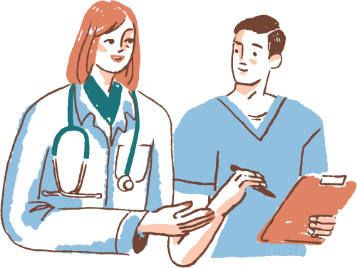
NHÓM NGHỀ: Y TẾ
*Nội dung:
I, Khái quát về nhóm nghề y tế
II,Yêu cầu đối với cá nhân
III, Cơ hội việc làm và xu hướng phát triển
IV, Môi trường làm việc
V, Địa chỉ đào tạo
=> Kết luận

Slide 4
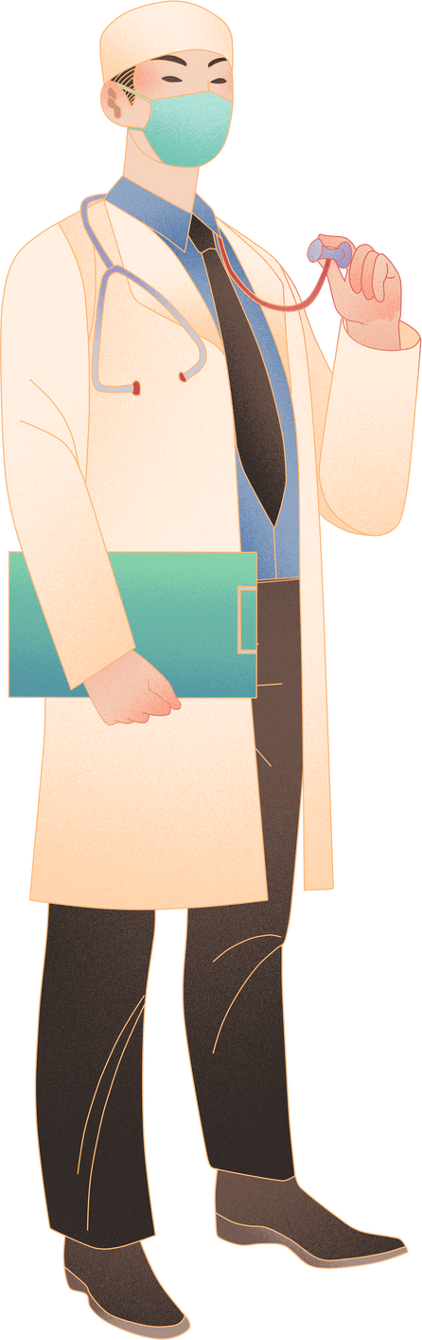
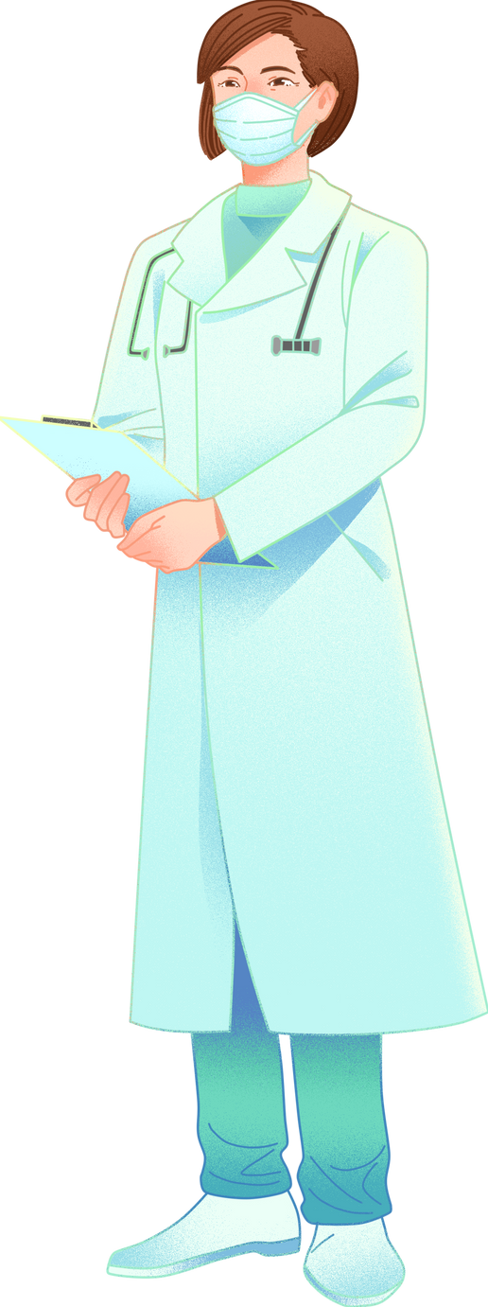
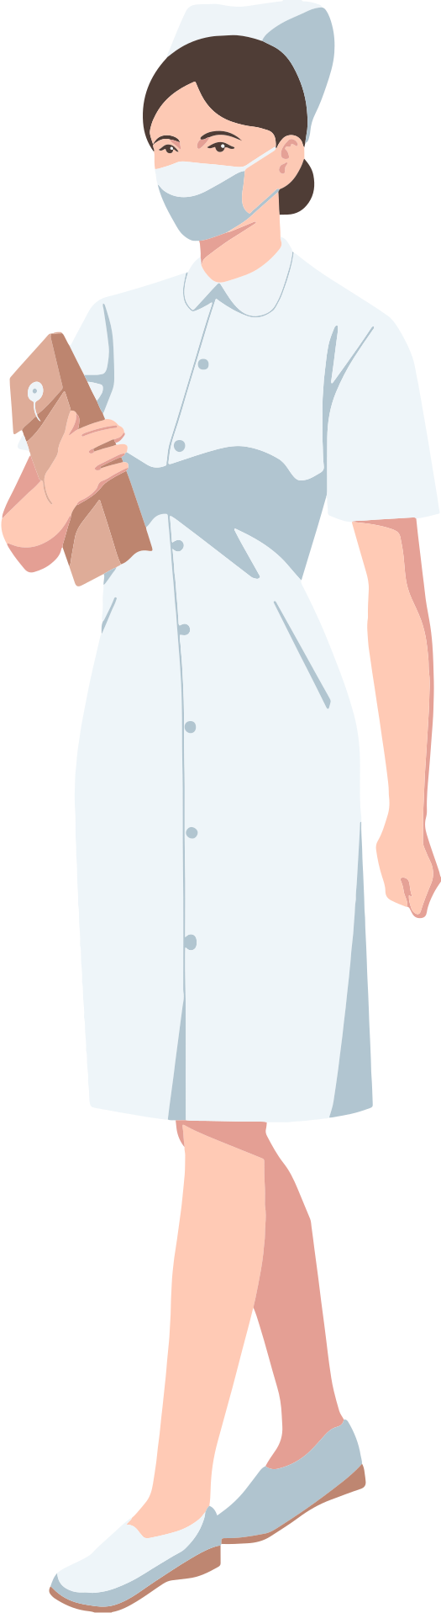
I, Khái quát về nhóm nghề y tế
1,khái quát về y tế:
Y tế là lĩnh vực khoa học và hệ thống xã hội thiết yếu, đảm nhiệm việc phòng bệnh, chăm sóc và phục hồi sức khỏe con người.
Nhóm ngành Y tế (hay Sức khỏe) gồm nhiều chuyên ngành như y học, dược học, điều dưỡng… hướng tới mục tiêu bảo vệ và nâng cao sức khỏe cộng đồng.

Slide 5

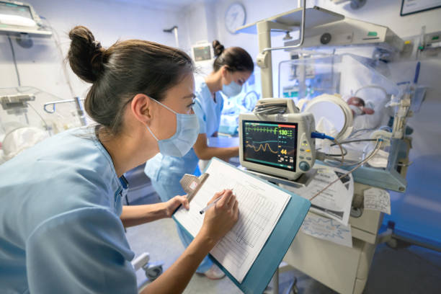
2, Công việc chính
Công việc chính của ngành Y tế cụ thể gồm:
Khám, chẩn đoán và điều trị: Xác định tình trạng sức khỏe, nguyên nhân gây bệnh và áp dụng biện pháp điều trị phù hợp.
Theo dõi và đánh giá: Giám sát tiến trình điều trị, điều chỉnh phác đồ đảm bảo hiệu quả và an toàn cho bệnh nhân.

Slide 6
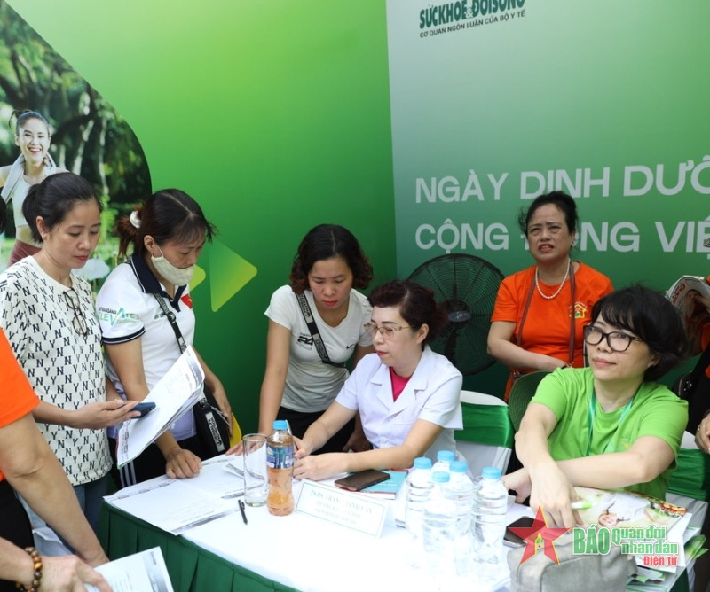
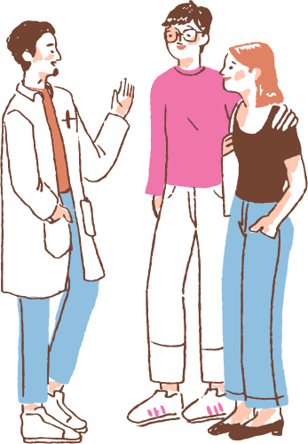
3. Phòng bệnh và chăm sóc sức khỏe: Tổ chức tiêm chủng, tuyên truyền, tư vấn lối sống lành mạnh.
4. Nghiên cứu và phát triển: Ứng dụng tiến bộ khoa học để cải thiện phương pháp điều trị, quản lý sức khỏe cộng đồng.

Slide 7
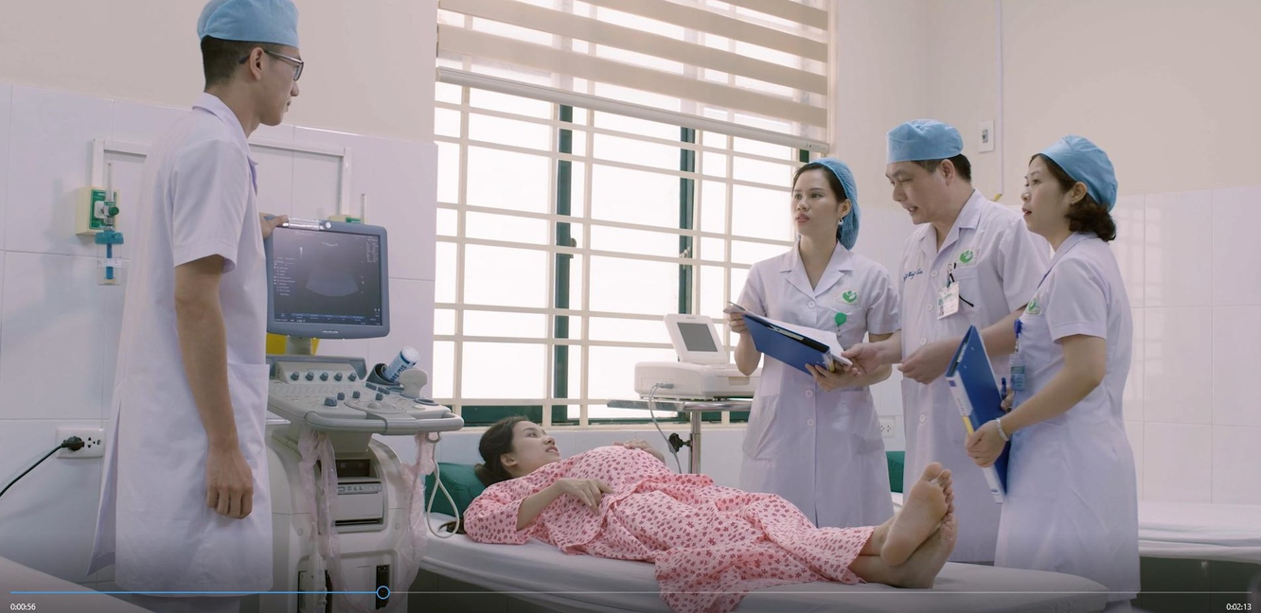
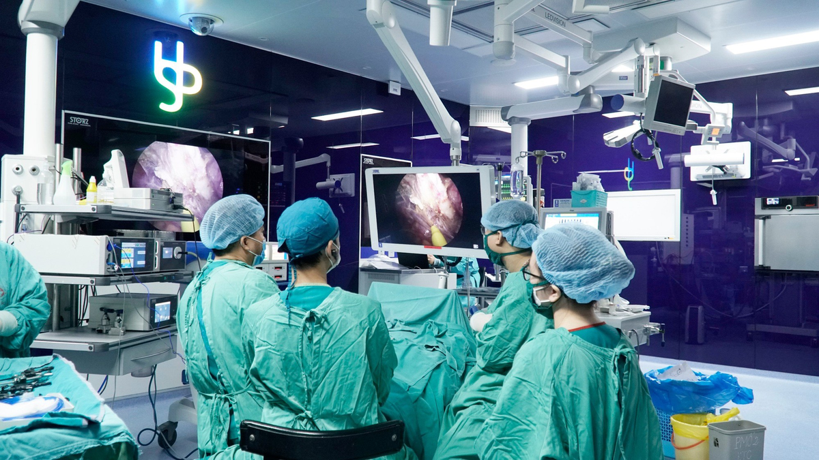
II, YÊU CẦU ĐỐI VỚI CÁ NHÂN
1, Năng lực
Kiến thức chuyên môn: Hiểu rõ y học cơ sở, chuyên ngành; cập nhật kiến thức mới.
Kỹ năng lâm sàng: Khám, chẩn đoán, điều trị và quản lý hồ sơ chính xác.
Kỹ năng mềm: Giao tiếp tốt, thấu cảm, hợp tác nhóm, bình tĩnh dưới áp lực.

Slide 8
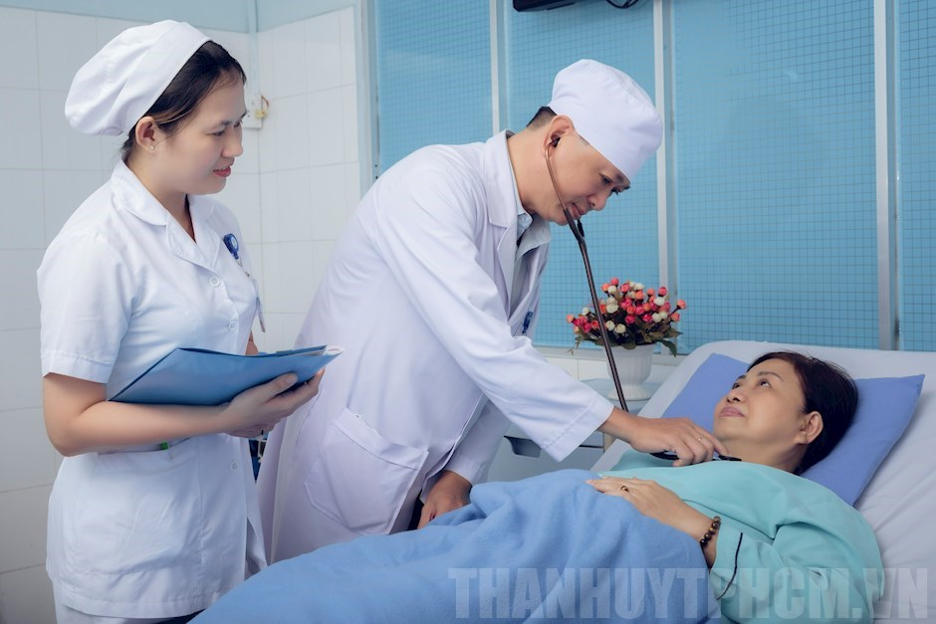
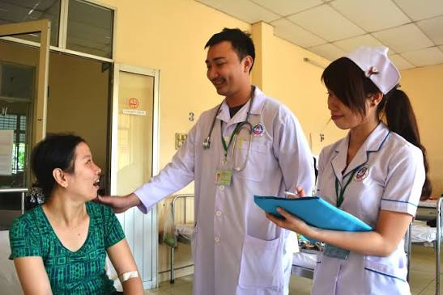
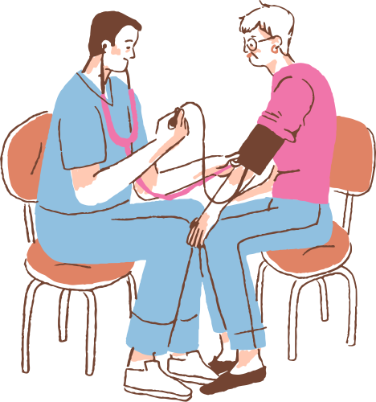
2, Phẩm chất nghề nghiệp
Trách nhiệm: Đặt an toàn, lợi ích người bệnh lên hàng đầu.
Kỷ luật – Tỉ mỉ: Tuân thủ quy trình, làm việc chính xác.
Nhân ái – Yêu nghề: Đồng cảm, tận tâm chăm sóc sức khỏe.
Chuyên nghiệp: Trung thực, tôn trọng bí mật bệnh nhân.
Linh hoạt – Bền bỉ: Thích ứng nhanh, kiên trì vượt khó.

Slide 9
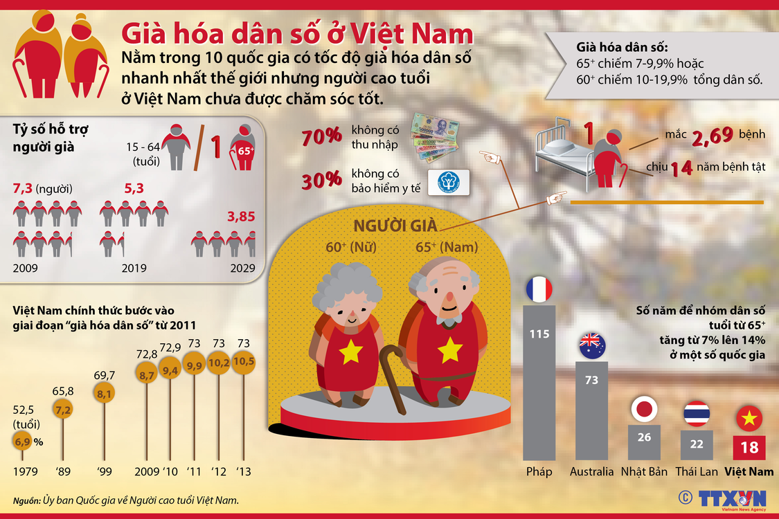

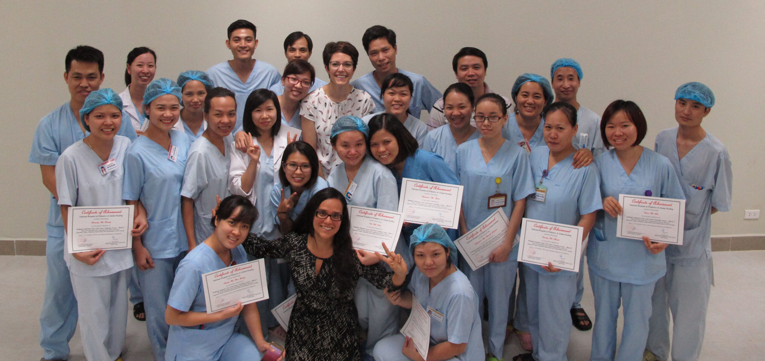
III, Xu hướng phát triển và cơ hội việc làm
Xu hướng dân số già hóa làm tăng nhu cầu chăm sóc sức khỏe.
Công nghệ y tế và chăm sóc sức khỏe tại nhà ngày càng phổ biến.
Có nhiều nghề liên quan đến y tế như bác sĩ, điều dưỡng, kỹ thuật viên y tế, và chuyên viên tư vấn sức khỏe ...
= > có nhiều cơ hội việc làm phong phú.

Slide 10
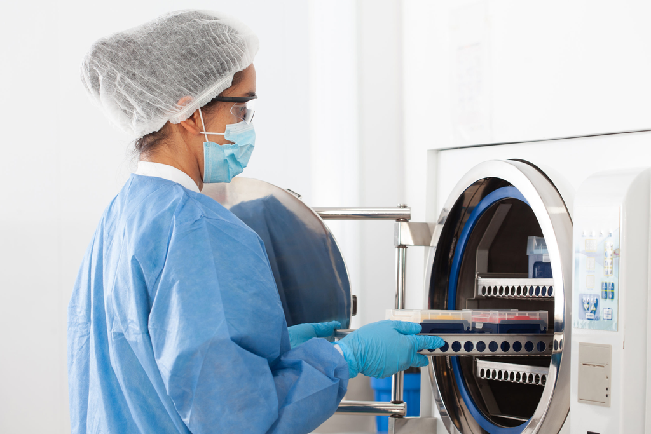

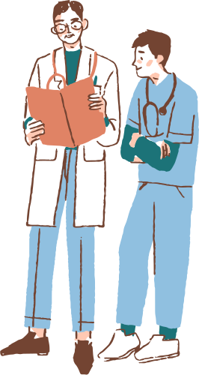
IV, MÔI TRƯỜNG LÀM VIỆC
Môi trường làm việc của nhóm nghề y tế chủ yếu tại bệnh viện, phòng khám, trạm y tế hoặc viện nghiên cứu. Đây là môi trường đòi hỏi kỷ luật, cẩn trọng, phối hợp nhóm tốt và chịu áp lực cao, có mức độ cạnh tranh nhất định để nâng cao chất lượng chuyên môn.

Slide 11
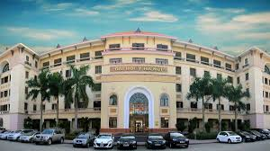
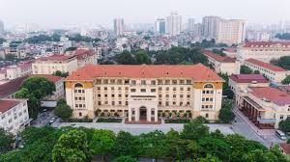

V, Cơ sở đào tạo
1. Đại học Y Hà Nội
Thành lập năm 1902, là trường Y hàng đầu cả nước.
Cơ sở vật chất hiện đại, khuôn viên rộng, có ký túc xá, thư viện, khu thực hành.
Ngành đào tạo: Y đa khoa, Y học cổ truyền, Răng – Hàm – Mặt, Dược học, Điều dưỡng, Xét nghiệm y học...
📍 Địa chỉ: Số 1 Tôn Thất Tùng, Quận Đống Đa, Hà Nội.

Slide 12
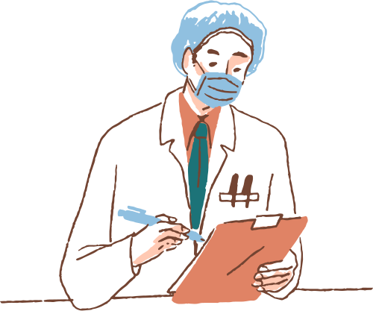
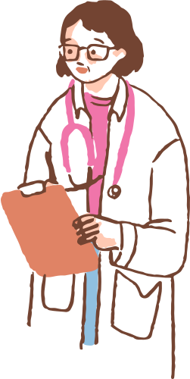
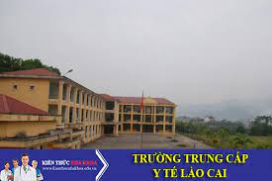
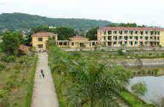
2. Trung cấp Y Lào Cai
Đào tạo nguồn nhân lực y tế trình độ trung cấp chất lượng cao.
Ngành đào tạo: Dược sĩ, Y sĩ đa khoa, Điều dưỡng, Hộ sinh, Y học cổ truyền.
Cơ sở vật chất hiện đại, thường xuyên tổ chức hoạt động ngoại khóa, tình nguyện.
📍 Địa chỉ: Phường Nam Cường, Thành phố Lào Cai, Tỉnh Lào Cai.

Slide 13

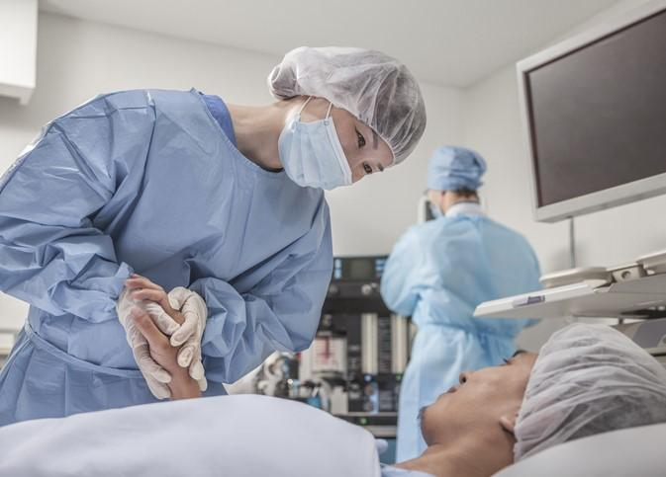
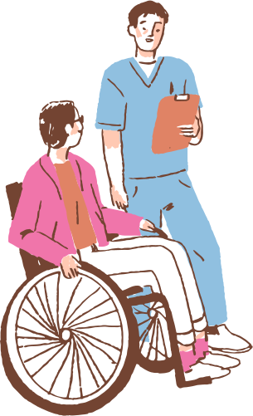
=> KẾT LUẬN
Ngành y tế giữ vai trò quan trọng trong chăm sóc sức khỏe con người. Dù môi trường làm việc áp lực và đòi hỏi cao, nhưng đây là nghề giàu ý nghĩa, cần kiến thức vững vàng, tinh thần trách nhiệm và lòng nhân ái. Với sự phát triển của khoa học – công nghệ, cơ hội việc làm trong ngành ngày càng rộng mở.

Slide 14

Goodbye and see you again

